Slide 1
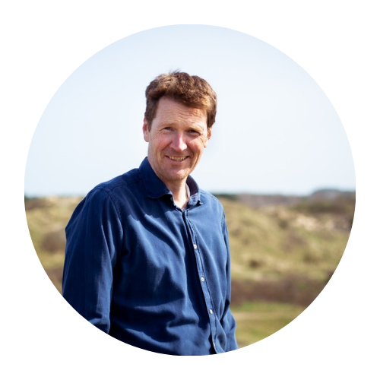
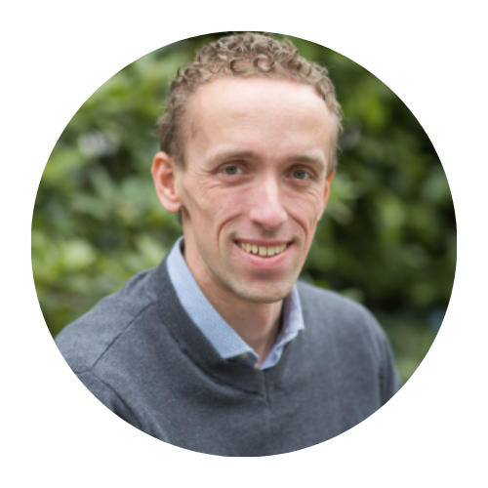
Breakout ronde 2
ZAAL 1
ZAAL 2
Inclusiviteit in duurzaam vervoer
Geert Kloppenburg
Expert Stedelijke Ontwikkeling
Van MaaS naar Publieke Mobiliteit:
De reiziger centraal
Jaap Systma
Senior adviseur innovatieve mobiliteitsprojecten en beleidsaanbevelingen | MuConsult
Sessie waar u voor ingeschreven heeft, staat op uw badge

Slide 2
Van MaaS naar Publieke Mobiliteit:
De reiziger centraal
Jaap Systma
Senior adviseur innovatieve mobiliteitsprojecten en beleidsaanbevelingen | MuConsult

Slide 3
Van MaaS naar Publieke Mobiliteit: De reiziger centraal
Hoe nemen we de reiziger nu écht mee in ons verhaal?
Jaap Sytsma, MuConsult, 16 april 2024

Slide 4
Inhoud
Mobiliteitssysteem onder druk
Maar wat wil de reiziger?
Publieke mobiliteit en MaaS?
Governance van publieke mobiliteit
Samenwerking met reizigers
Conclusies en oproep
Vragen en discussie

Slide 5
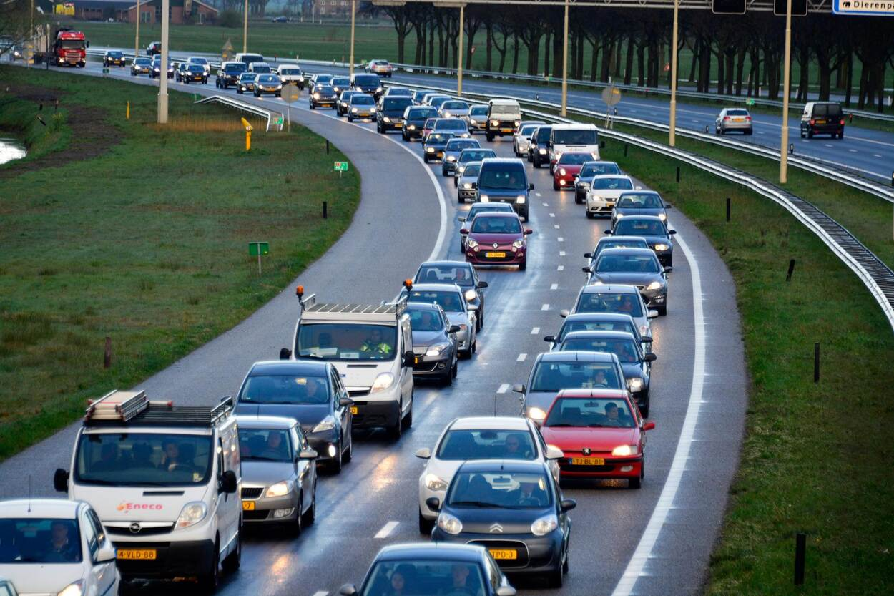
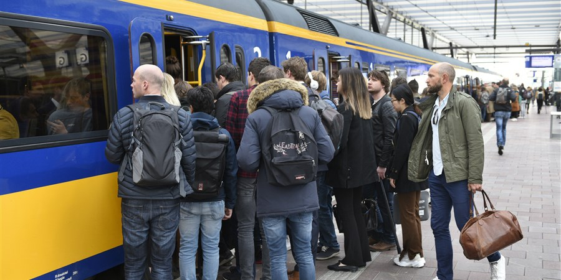
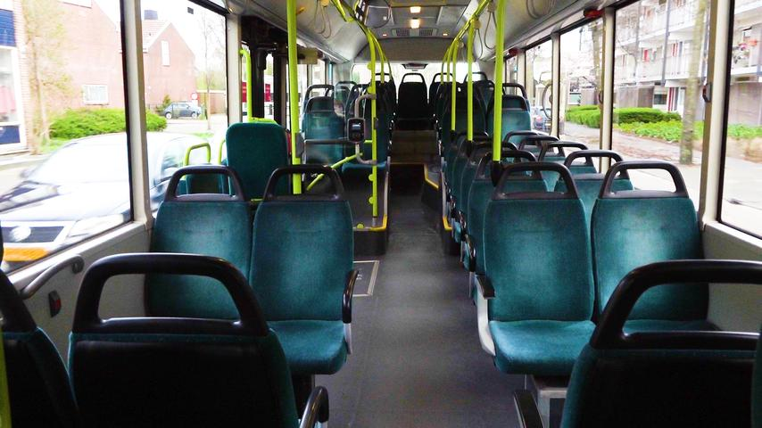
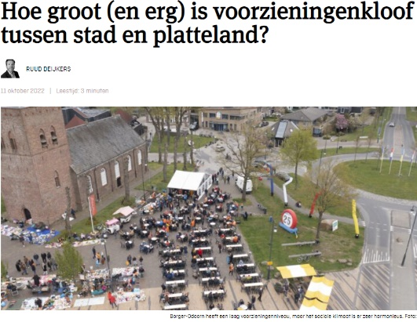
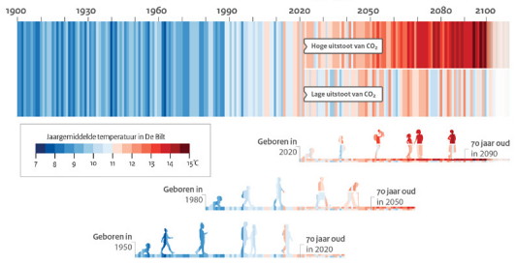
Mobiliteitssysteem onder druk
Notes:
Toenemende wegcongestie
CO2 uitstoot mede hierdoor
Stijgende kosten Wmo-vervoer, en toename van gebruik op veel plekken
Hyperspits in het ov
Lege bussen in landelijk gebied
Personeelstekorten
Kortom; er speelt veel, complexiteit van problemen die elkaar versterken en noodzakelijk maken dat we veranderingen gaan doorvoeren.
Als je doet wat je deed, krijg je wat je kreeg. We moeten het dus anders gaan doen als we willen werken aan oplossingen voor deze problemen

Slide 6
Notes:
Sinds een paar jaar krijgt publieke mobiliteit veel aandacht; complete aanbod en organisatie van vervoer, met publieke middelen/samenwerking; van deelfietsen tot carpoolen, flexvervoer en OV. Ook hubs horen erbij.
Diverse overheden werken eraan, in stad en op het platteland. Zeeland, IenW en gemeenten werken nu aan grootschalige pilot, met als doel dat o.a. technieken ook landelijk/ in andere regio’s gebruikt kunnen worden.
Kan een bijdrage leveren aan brede welvaart: is ons mobiliteitssysteem in staat om iedereen genoeg mogelijkheden te geven om de dingen te doen die ze belangrijk vinden in het leven?
Publieke mobiliteit
Publieke mobiliteit: Het ecosysteem, inclusief organisatie en regie: ontschotten en integreren van vervoerssystemen
Publiek vervoer
De wielen op de weg die het vervoerssysteem operationaliseren
Samenstelling afhankelijk van ruimtelijke context
Traditioneel ov speelt in stedelijke gebieden een grotere rol dan in landelijke

Slide 7
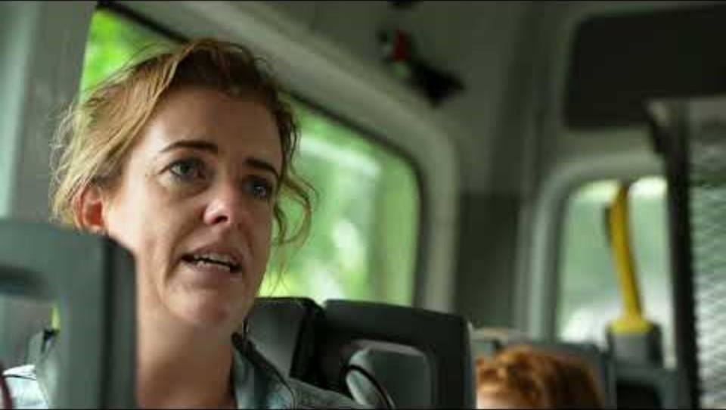
Maar wat wil de reiziger?
https://www.youtube.com/watch?v=wQjXHpuHhRE&t=20s
https://www.youtube.com/watch?v=XH1foiUTCWk&t=288s
Notes:
Veel reizigers denken minder traditioneel dan wij als specialisten wel eens denken. Ze willen vooral hun bestemming bereiken, liefst zo zelfstandig mogelijk.
Goed uitlegbaar dat er dingen gaan veranderen. Ook de reizigers snappen dat oplossingen die vroeger werkten nu niet (altijd) meer werken.
Filmpje 1: van 0:20 tot einde
Filmpje 2: van 2:53 tot 3:45
En zo zijn er natuurlijk nog meer doelgroepen; studenten, migranten, digibeten etc
KiM: https://www.youtube.com/watch?v=zCPZ694jPMo Wat wil de reiziger (2021)

Slide 8
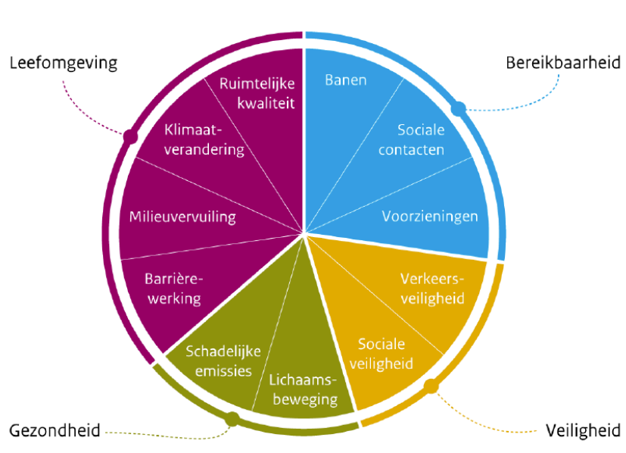
Kansen
Inclusief mobiliteitssysteem
Ontschotting
Redeneren vanuit de vraag
Notes:
Inclusief mobiliteitssysteem aansluitend bij brede welvaartsdoelen
Locaties die slecht bereikbaar zijn met het ov worden beter ontsloten
Duurzamer mobiliteitssysteem, zo toegankelijk mogelijk en beter voor de omgeving
En van verbeteren veiligheid tot ruimtelijke kwaliteit
Ontschotting van vervoersmogelijkheden
Zoals wmo-vervoer, leerlingenvervoer, deelmobiliteit en OV
Meer redeneren vanuit de vervoerbehoefte
Betrek de reiziger bij de ontwikkeling van publieke mobiliteit
Publieke mobiliteit biedt veel kansen, aansluitend bij brede welvaartsdoelen en met als mogelijk resultaat een inclusief mobiliteitssysteem.
Ook worden landelijke gebieden die slecht bereikbaar zijn met het ov worden beter ontsloten in een geïntegreerd publiek mobiliteitssysteem. En vergeet de buitenwijken van grote steden en middelgrote steden niet; ook daar is de bereikbaarheid verre van optimaal.
Bijdrage aan verduurzaming systeem, minder individueel, autogebonden vervoer. Meer gedeeld en collectief vervoer. Redeneren van uit de vervoerbehoefte en daar de optimale vervoerwijze bij zoeken
Deelsystemen
Staat van de deelmobiliteit (2023). Aanbod lijkt te stabiliseren, maar spreiding over het land neemt toe. – deelsystemen dus kansrijker in landelijke gebieden waar de transitie naar publieke mobiliteit het meest urgent is.
Integratie Wmo-vervoer en ov
Beide kanten op. Wmo’ers in ov met voor elkaar pas en ov in wmo voertuigen gecombineerd in flexvervoer. Voller ov buiten de spits (ouderen zijn minder gebonden aan spitsuren) en meer reizigers in de wmo busjes.
Dit kan ook steeds beter terwijl AVG in acht genomen wordt. VB: publiek vervoer GD won prijs voor de beste privacybescherming. Sluit aan bij de uitdagingen die we bij MaaS ook zagen. Daar maken we stappen in.
Regiecentrale
De regie vanuit het rijk, of de decentrale ov-overheid. Samenwerking met veel andere pionnen. Het bedrijfsleven, lagere overheden, mobiliteitsaanbieders en communiceer met de reiziger. Zorg voor een soepele vanzelfsprekende samenwerking om publieke mobiliteit tot een succes te maken. Nog onduidelijk wat ideaal is in de governance en organisatiestructuur: publiek, publiek-privaat of privaat
Kansen om synergie te realiseren. Synergie vraagt om weghalen organisatorische en financiële schotten. Dan kan het voor de reiziger eenvoudiger worden, beter product worden geboden én voor overheden, vervoerders en andere stakeholders voordelen worden behaald, zoals kosten beter in de hand houden, efficiëntere inzet van voertuigen, lager materialen gebruik etc. Bijdrage aan financiële en ecologische duurzaamheid.

Slide 9
Publieke mobiliteit en MaaS?
Oude wijn in nieuwe zakken?
Is MaaS daarmee dood?
Zijn de MaaS-pilots voor niets geweest?
Notes:
MaaS was de grootste hype, zeker tot 2020. Heel wat gebeurd. Is Publieke mobiliteit de nieuwe hype die haar beloften niet gaat waar maken?
Oude wijn in nieuwe zakken?
Nee! Bijna alomvattend en raakt (vrijwel) iedere reiziger. En noodzakelijk om mobiliteitssysteem voor iedereen toegankelijk te maken en te houden.
Is MaaS daarmee dood?
Nee! MaaS is belangrijk om Publieke Mobiliteit te laten slagen.
Zijn de MaaS-pilots voor niets geweest?
Nee! We kunnen de lessen van de MaaS-pilots goed gebruiken.
Grootste uitdaging -> organisatie
Grootste valkuil -> de reiziger

Slide 10
Opbrengst van MaaS
MaaS blijkt niet het wondermiddel dat ons mobiliteitssysteem transformeert
Impact van coronapandemie; tijdelijk heel ander en blijvend ander reisgedrag
Complexe techniek; veel aandacht voor geweest
Notes:
Werd veel beloofd: Verbeteren bereikbaarheid, versterken sociale inclusie/cohesie, verduurzaming, verbeteren leefomgeving, vergroten weerstand tegen schokken, vergroten efficiency transportsysteem, vergroten innovatiekracht mobiliteitssector
1 van de absolute pioniers, MaaS Global met de Whim-app is failliet. In Nederlands zijn 7 landelijke pilots uitgevoerd, waarvan 2 aanbieders nog bestaan. Verder ook veel gepionierd. Veel van de beloften zijn niet of nauwelijks uitgekomen. Diverse redenen voor. Naast wat op de sheet staat is er ook geëxperimenteerd met overheidsrollen, voor gebruik data (leeromgeving), opleggen standaarden (TOMP), financiële steun (tijdelijk of blijvend). Rol van marktmeester/regisseur door IenW en in samenwerking met regionale/lokale overheden. Ophalen meer sturings- en beleidsinformatie.

Slide 11
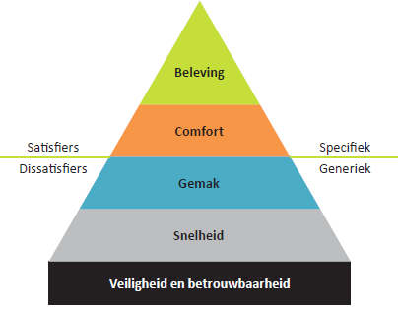
Opbrengst van MaaS
Organisatie van Vervoer
Aandacht voor de reiziger
Notes:
Heeft wel veel in werking gezet; overheden en marktpartijen werk meer samen, zie oa MaaS-waardige bestekseisen, nationaal programma deelmobiliteit. Ook hebben alle partijen zich doorontwikkeld, door dienstverlening uit te breiden en te verbeteren (BKA’s), consolidatie/fusies van aanbieders (MDVs en deelaanbieders).
De gemiddelde Nederlander denkt bij MaaS nog steeds vooral aan die rivier van Frankrijk naar de Noorzee, en dat is prima. MaaS als integraal mobiliteits concept leeft voort.
Wat wordt er vergeten
Niet het optimaliseren van een bestaand systeem, maar het creëren van een nieuw systeem; vraagt medewerking van iedereen
Hebben reizigers hierom gevraagd? Breng voor hen de (dis)satisfiers in kaart
Gerichte communicatie naar verschillende doelgroepen, niet iedere reiziger is hetzelfde en heeft dezelfde eisen en wensen.
Neem reizigers mee in de verandering zodat ze zelf kunnen bepalen hoe ze hun gedrag gaan aanpassen. Vertel de eerlijke boodschap!
Heel veel marketing en herkenbaarheid van een systeem

Slide 12
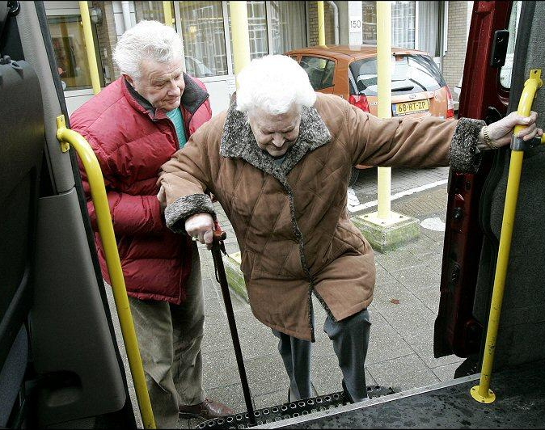
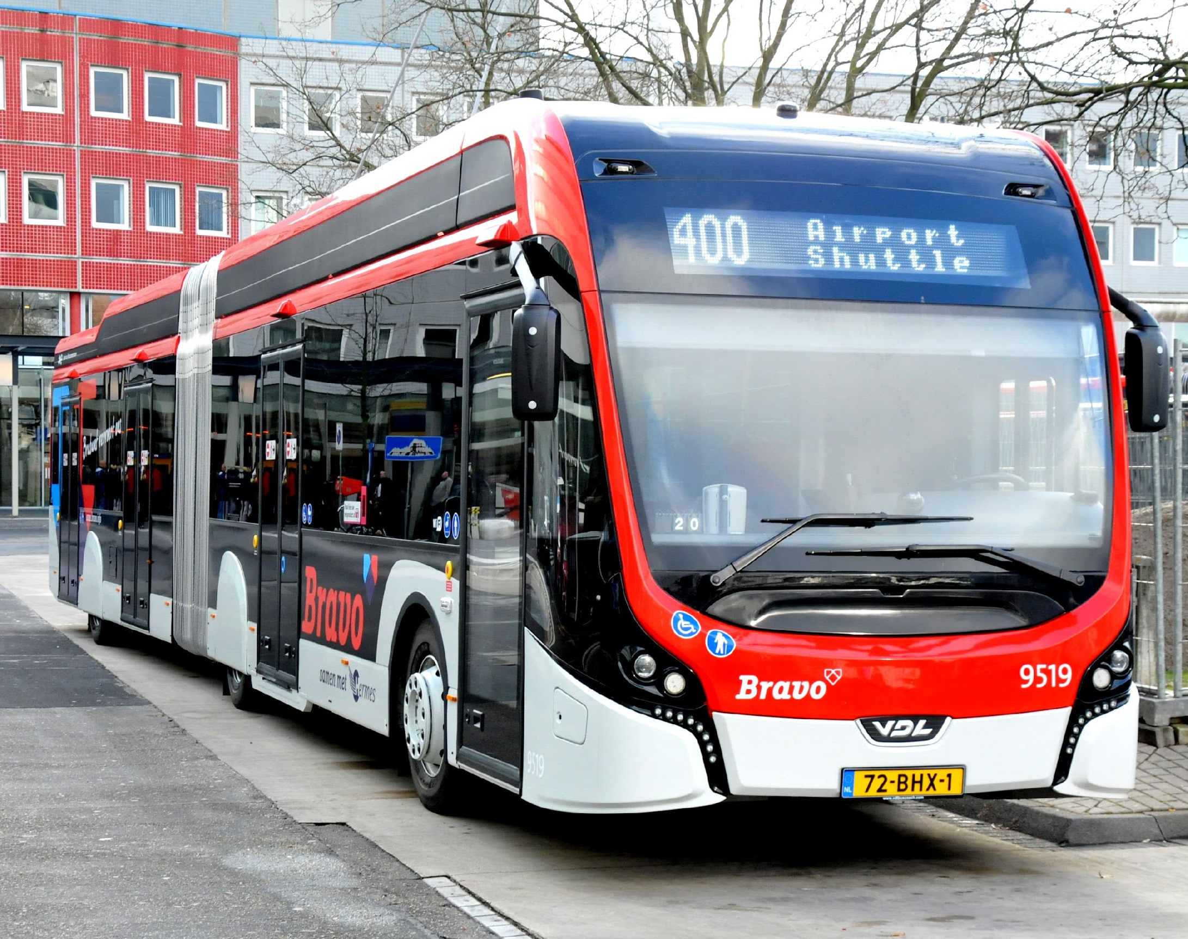
Governance van publieke mobiliteit
Al jaren wordt geprobeerd OV en doelgroepenvervoer te ontschotten.
Nu is de opgave nog groter, en is de uitdaging om nog meer vervoervormen met elkaar te verweven.
Notes:
Gemeenten zien groeiende kostenpost voor met name Wmo-vervoer; vergrijzing en andere financiering vanuit het Rijk. Nu bovendien grote complexiteit aan regelingen
Opgave is en wordt steeds groter maar ook meer mogelijkheden om problemen op te lossen; zelfredzame, zelfstandige burgers die digitaal steeds vaardiger worden.
Tegelijkertijd niet voor iedereen een oplossing; sommigen zullen doelgroepenvervoer nodig blijven hebben. Maar om dat betaalbaar te houden zullen anderen hun reiswijze moeten aanpassen/verleid worden dat te doen.

Slide 13
Governance van publieke mobiliteit
Groeiende urgentie en bereidheid tot verandering om een toegankelijk mobiliteitssysteem te creëren
Veel intensievere samenwerking vereist
Behoefte aan duidelijke regie, organisatie en verantwoordelijkheidsverdeling
Notes:
Oude tekst
Noodzaak om dit te laten slagen wordt steeds groter en bereidheid om te veranderen groeit daarmee ook.
Veel intensievere samenwerking vereist binnen en tussen gemeenten, provincies, ministeries, vervoerders en andere marktpartijen.
Vraagt om heldere regie, organisatiestructuur en verdeling van verantwoordelijkheden.
En besef bij echt iedereen dat deze verandering noodzakelijk is voor een voor iedereen toegankelijk mobiliteitssysteem, nu en in de toekomst.
Op zoek naar nieuwe contract- en samenwerkingsvormen. Ideale organisatievorm van OV (bij provincie), deelmobiliteit (nu bij gemeenten) en doelgroepenvervoer (nu bij gemeenten en ministeries). Ook marktpartijen hebben een rol; meer samenwerken met overheden, durven experimenteren, open staan voor verandering van de huidige gang van zaken

Slide 14
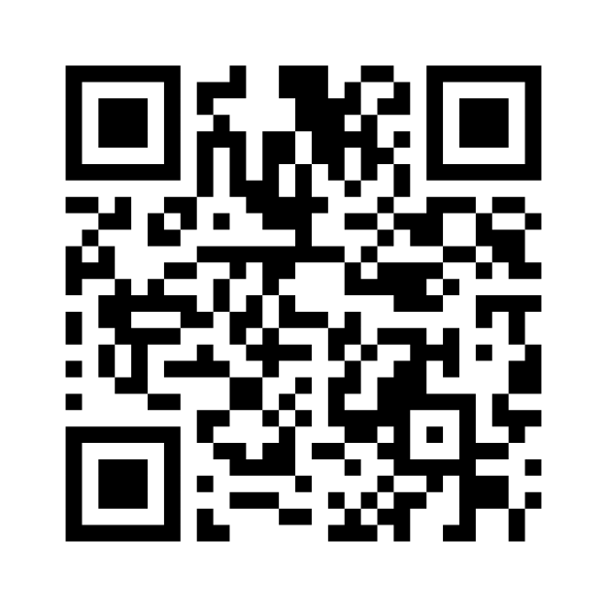
Wat kan jouw organisatie doen om publieke mobiliteit te laten slagen?
Scan de QR-code of ga naar Menti.com en voer deze code in: 55796292
Notes:
Tot hier mag max zo’n 10 minuten verstreken zijn.
Vanaf nu wordt het interactiever; pak je telefoon erbij en beantwoord de vraag!

Slide 15
Notes:
2 minuten invullen, 2 minuten conclusies trekken
Belangrijkste conclusies trekken; wat valt op? Wat kunnen de organisaties doen?
Evt paar antwoorden uitlichten, vragen van wie die zijn en om toelichting vragen.

Slide 16
Samenwerking met reizigers
Niet alleen samenwerking tussen organisaties maar zeker ook met reizigers!
Reizigers moeten het systeem gaan gebruiken. Het moet dus aansluiten op hun behoeften.
Nadruk op eerlijke communicatie en gebruikersfeedback
Notes:
Belang van samenwerking met stakeholders en reizigers
Betrek werkgevers, onderwijs- en zorginstellingen ook in het verhaal, naast verschillende overheden en aanbieders van mobiliteitsdiensten.
Nadruk op eerlijke communicatie en gebruikersfeedback
Maak er een iteratief proces van met de reiziger en begin op tijd! Zo achterhaal je het snelst waar je als regisseur van publieke mobiliteit op sturen.
Geef reizigers daarnaast zelf de mogelijkheid om initiatieven van onderaf te implementeren. Denk aan kleinschalige lokale vrijwilligersinitiatieven of het promoten van particulier autodelen met buurtbewoners.

Slide 17
Wat is de grootste succesfactor van publieke mobiliteit voor jouw doelgroep?
A - Ouderen (70+)
B - Mensen met een mentale en/of fysieke beperking
C - Lage inkomens
🡪 Zet de letter van je doelgroep voor je Antwoord
Scan de QR-code of ga naar Menti.com en voer deze code in: 55796292

Slide 18
Notes:
2 minuten invullen, 2 minuten conclusies trekken
Belangrijkste conclusies trekken; wat valt op? Wat zien organisaties als mogelijkheden? Waar zouden ze morgen mee aan de slag willen/moeten? Wat is meer iets voor de (middel)lange termijn? Wie/wat hebben ze daarvoor nodig?
Evt paar antwoorden uitlichten, vragen van wie die zijn en om toelichting vragen.

Slide 19
Wat kan jouw organisatie doen voor de reiziger?
Scan de QR-code of ga naar Menti.com en voer deze code in: 55796292

Slide 20
Notes:
2 minuten invullen, 2 minuten conclusies trekken
Belangrijkste conclusies trekken; wat valt op? Wat zien organisaties als mogelijkheden? Waar zouden ze morgen mee aan de slag willen/moeten? Wat is meer iets voor de (middel)lange termijn? Wie/wat hebben ze daarvoor nodig?
Evt paar antwoorden uitlichten, vragen van wie die zijn en om toelichting vragen.

Slide 21
Conclusie
Organiseer de samenwerking tussen organisaties en zet de stap over je eigen schaduw.
Neem de reiziger vanaf het begin mee; zeer uiteenlopende doelgroepen
Communicatie mét en kennis van reizigers
Denk buiten je eigen kaders
Wees eerlijk over je boodschap; veranderen doet vaak pijn
Notes:
Vergeet de klantwensenpiramide niet, zorg dat de basis op orde is
Verschillende doelgroepen verschillen, heb aandacht daarvoor
Transitie is spannend omdat er mensen kunnen afhaken. Dat reizigers hun gedrag moeten veranderen is een uitdaging voor ze, en ze moeten daarin goed meegenomen worden. Hiervoor kan de ov-klantwenspiramide als tool gebruikt worden. Het welbekende conceptuele denkraam dat aangeeft wat reizigers willen in volgorde van essentie. Echter om een goed systeem te hebben is het van belang om in alle facetten van de klantwenspiramide in te zetten.
Verschillende doelgroepen op hun eigen manier benaderen. Organiseer sessies met verschillende doelgroepen om te achterhalen wat zij echt willen?
Beter een eerlijke boodschap die realistisch is dan een positief verhaal dat je niet waar kunt maken. En maak duidelijk wat het alternatief is/als we niks doen: systeem dat onhoudbaar wordt vanuit financieel en ecologisch oogpunt. Daar wordt iedereen slechter van. Reizigers, aanbieders, overheden etc
Eerlijkheid draagt bij aan de geloofwaardigheid van je organisatie en achterban

Slide 22
Oproep
Doe onderzoek naar de beweegredenen van huidige en toekomstige reizigers, niet-reizigers, niet-meer reizigers en nu-wel reizigers.
Denk aan de verschillende doelgroepen en hoe hun wensen/eisen het gebruik van publieke mobiliteit beïnvloeden.
Oproep om nú ook de organisatorische uitdagingen op te pakken. Durf nodig van wethouders, gedeputeerden, ministers, directeuren, ambtenaren etc.

Slide 23
Vragen en discussie
Notes:
Max 5 minuten overhouden

Slide 24
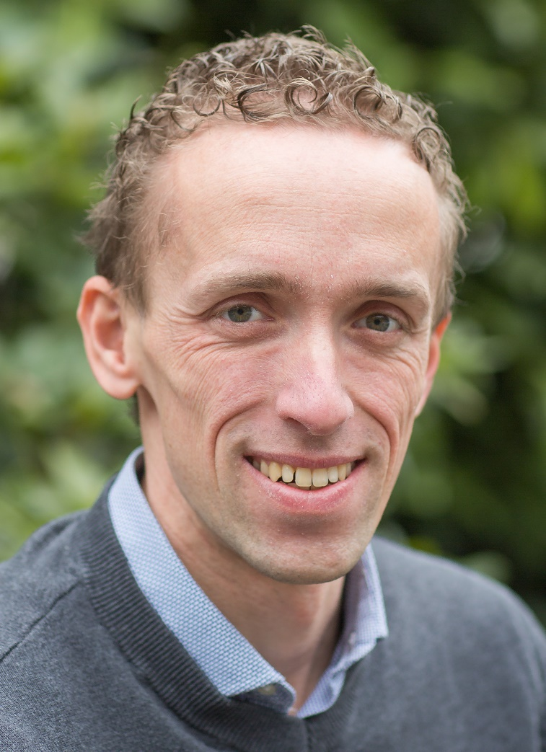
MuConsult / Jaap Sytsma
MuConsult is een onafhankelijk, hoogwaardig en eigenzinnig onderzoeks- en adviesbureau op het snijvlak van mobiliteit en ruimte.
Onafhankelijk omdat het maatschappelijk belang centraal staat, niet het belang van een opdrachtgever of een stakeholder.
Hoogwaardig omdat wij werken vanuit de inhoud, met wetenschappelijke kennis en een breed scala aan referentieprojecten als basis voor elk project.
Eigenzinnig omdat wij een platte organisatie zijn met grote diversiteit en een cultuur waarin een positief-kritische houding wordt gestimuleerd.
www.muconsult.nl
Jaap Sytsma, senior adviseur innovatieve mobiliteitsprojecten. 06-57425672 / j.sytsma@muconsult.nl / www.linkedin.com/in/jaapsytsma

Slide 25
Pauze

Slide 26
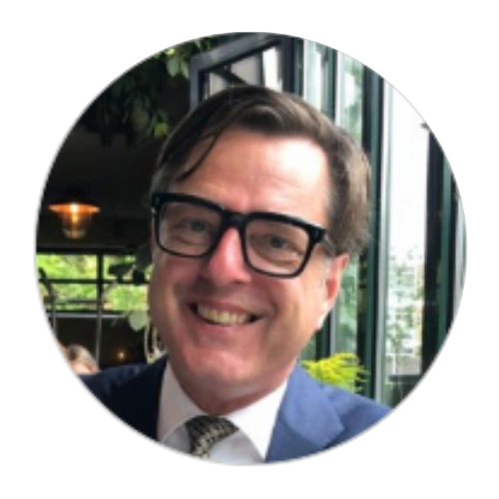
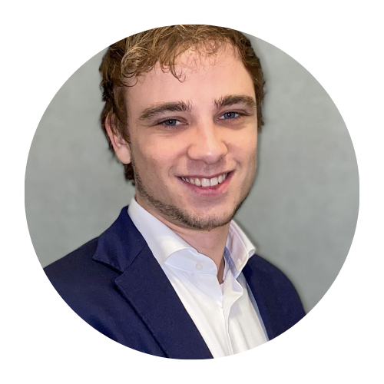
Breakout ronde 3
ZAAL 1
ZAAL 2
Mobiliteitsproblemen oplossen: lessen uit
grote Europese steden
Willem Frederik Metzelaar
Managing director & Head of Innovation Hub West | EIT Urban Mobility
Samenwerken verrijkt marktkansen voor Connected Mobility
Jeffrey van Gils
Adviseur Connected Mobility en OV | KNV|
Sessie waar u voor ingeschreven heeft, staat op uw badge

